Slide 1
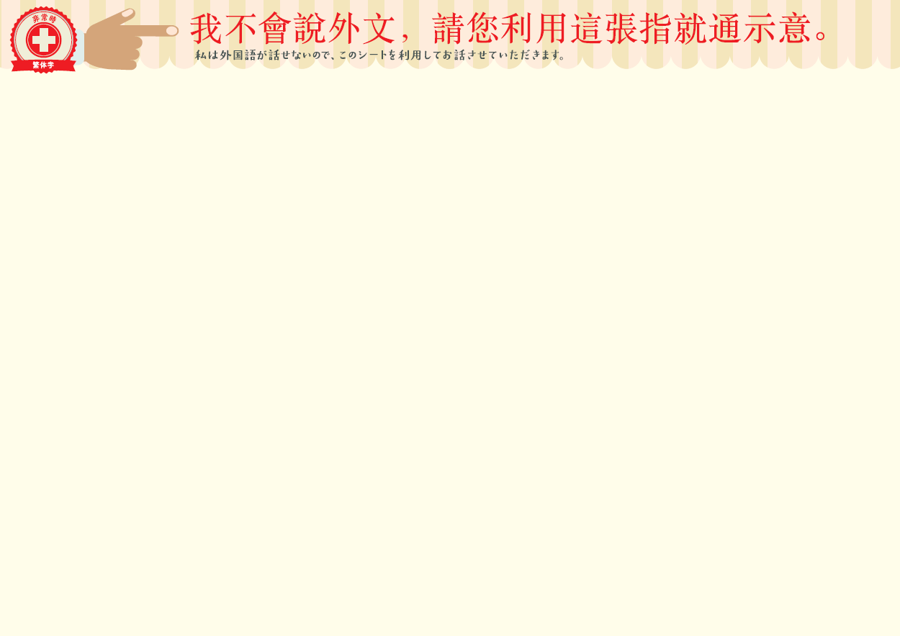










請指出與現況相符的症狀。
チン ジー チュー ユー シエン クアン シアン フー ダ
ジョン ジュアン。
当てはまる症状を
指してください。
要叫救護車嗎？
ヤオ ジャオ ジウ フー チョー マ？
救急車を呼びますか。
請幫我叫救護車。
チン バン ウオ ジャオ ジウ フー チョー。
救急車を呼んでください。

